Slide 1
FSL- Chrismas-Projekt
Sebastian Krah
Florina Schreiber
Lisa Wiegand

Slide 2
Werbetext
Stille Nacht, heilige Nacht – alles sieht aus wie im Märchen. Draußen schneit es, innen knistert das Kaminfeuer und der festlich geschmückte Weihnachtsbaum wirft ein zauberhaftes Licht ins gesamte Zimmer. Woofy, der Familienhund, liegt schlafend auf seinem Platz. Was könnte dieses Atmosphäre ruinieren? Oder wird Woofy dieses Weihnachtsfest ausversehen zerstören? Endet Weihnachten nun im Chaos für die ganze Familie oder bleibt die Welt in Ordnung?

Slide 3
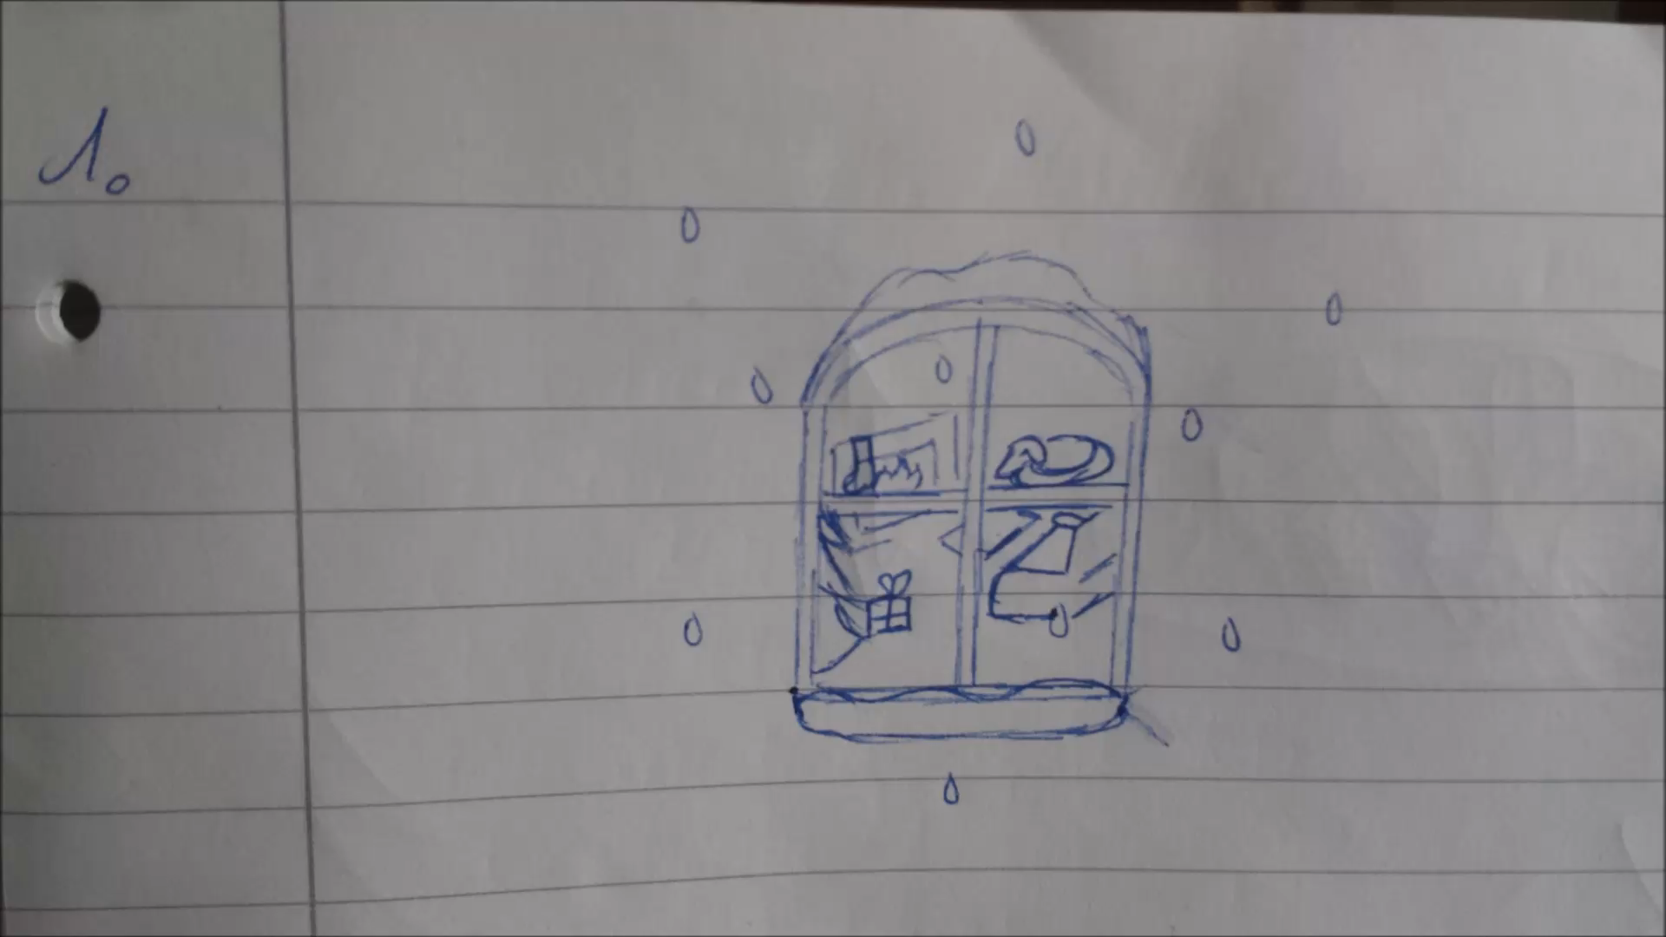
Storyboard

Slide 4
Shot Übersicht
Shot 1.
Shot 2.
Hauswand
Fenster
Schnee (fällt)
Hund
Sofa
Tannenbaum
Raumwände und Boden
geschmückter Tannenbaum
Tisch mit Glas Milch und Kekse
Hund und Körbchen
Kamin mit Feuer (flackert)
Sofa
Auto und Kreisel unter dem Baum

Slide 5
Shot Übersicht
Shot 3.
Shot 4.
Hund im Körbchen
Boden
Raumwände und Boden
geschmückter Tannenbaum
Tisch mit Glas Milch und Kekse
Hund und Körbchen
Kamin mit Feuer
Sofa
Auto und Kreisel unter dem Baum

Slide 6
Shot Übersicht
Shot 5.
Shot 6.
Sofa
Tisch mit Glas Milch und Kekse
Raumwände und Boden
Kamin mit Feuer (flackert)
geschmückter Tannenbaum
Raumwände und Boden
Kamin mit Feuer(Flackert)
Maus (läuft)

Slide 7
Shot Übersicht
Shot 7.
Shot 8.
Sofa
Tisch mit Glas Milch und Kekse
Raumwände und Boden
Kamin mit Feuer (flackert)
Maus (läuft)
Sofa
Tisch mit Glas Milch und Kekse
Raumwände und Boden
Kamin mit Feuer(flackert)
Maus (läuft)
Hund (läuft)

Slide 8
Shot Übersicht
Shot 9.
Shot 10.
Maus (läuft)
Boden
Kabel
Hundepfote (verpfängt sich)
Boden
Kabel

Slide 9
Shot Übersicht
Shot 11.
Shot 12.
Kabel (spannt)
geschmückter Tannenbaum
Tannenbaum (kippt)
Geschenke

Slide 10
Shot Übersicht
Shot 13.
Shot 14.
Kabel
geschmückter Tannenbaum (fällt)
Glastisch mit Milch und Kekse
Sofa
Weihnachtskugeln ( zerspringen )

Slide 11
Shot Übersicht
Shot 15.
Shot 16.
Glastisch
Milchglas ( fällt um Milch verteilt sich )
Teller Kekse ( Kekse fliegen)
Tannenbaum
Geschenke
Kamin mit Feuer (flackert)
Kaputte Glaskugeln
Maus
Verstreute Kekse

Slide 12
Shot Übersicht
Shot 17.
Shot 18.
Raumwände und Boden
geschmückter Tannenbaum
Tisch mit Glas Milch und Kekse
Hund und Körbchen
Kamin mit Feuer
Sofa
Auto und Kreisel unter dem Baum
Tannenbaum
Geschenke
Maus
Auto
Kreisel

Slide 13
Zeitplan
Zeitraum Projektmitglied | Phase 1 (16.11. - 22.11.2015) | Phase 2 (23.11. – 29.11.2015) | Phase 3 (30.11. – 6.12.2015) | Phase 4 (7.12. – 13.12.2015)
Sebastian | Kamerafahrtenvideo, Hund überarbeiten | Partikelsysteme (Feuer, Glaskugel, Schnee und Milch), Maus | Animieren | Rendern (Renderplan wird abhängig von den Shots noch erstellt)
Florina | Tannenbaum | Sofa | Animieren | Rendern (Renderplan wird abhängig von den Shots noch erstellt)
Lisa | Raum mit Fenster, |  | Animieren | Rendern (Renderplan wird abhängig von den Shots noch erstellt)

Slide 14
Risiken
Renderzeit unterschätzt
Nutzen von zusätzlichen Rechnern
Schwierigkeiten mit Partikelsysteme
Schon früh am experimentieren

